Slide 1
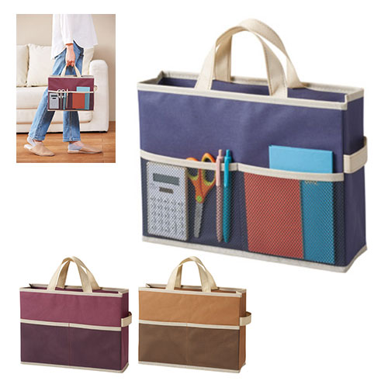


【提案書】
持ち運びできる 収納ボックスバッグ
特徴
表側は手帳やハサミが入る小サイズのポケット、裏側はA4の書類やファイルも入る大サイズのポケットが配された、バッグでありボックスでもあるマルチ収納アイテム。使い勝手は抜群です。
納期
納期スペース
仕様
カラー展開：3色取混ぜ(パープル・ブルー・ベージュ)
素材：PP(不織布)・紙
サイズ：280×350×10mm
包装：包装袋
お見積
お見積りスペース

